Slide 1

Мой бюджет
ФинБратья

Slide 2

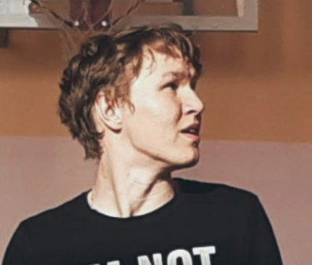
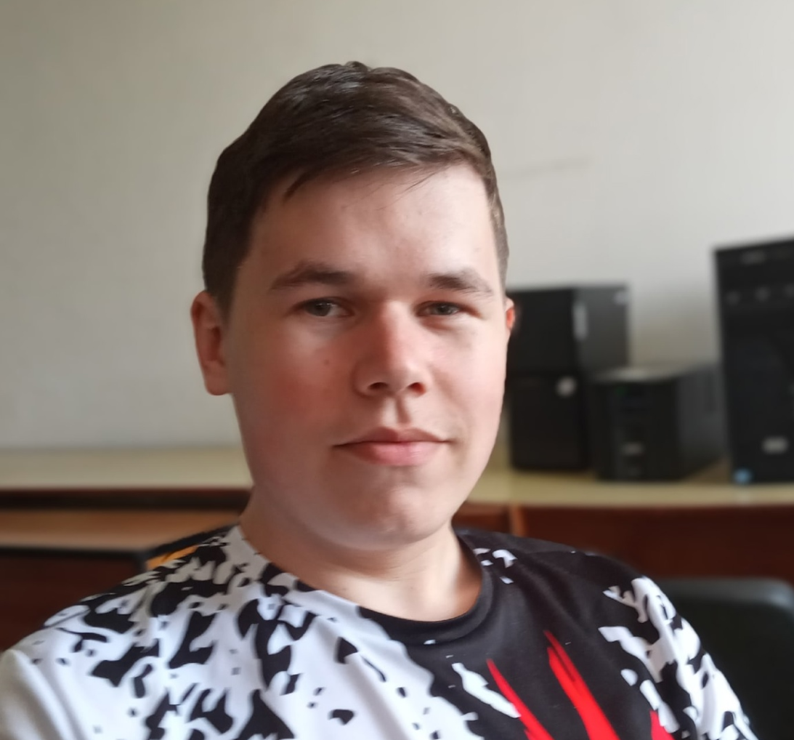
Команда проекта
Никита Кольцов
Лидер, программист
Навыки командной работы и коммуникации.
Знание основ финансов и бухгалтерского учета.
Знание языков программирования, таких как Java или Swift.
Разиль Сафин
Программист, экономист
Опыт работы с базами данных и анализом данных для обработки информации о расходах и доходах.
Знание основ финансов и бухгалтерского учета.
Знание языков программирования, таких как Java или Swift.

Slide 3
Проблема
Обычный человек
Неэффективное управление личными финансами
Решение проблемы
Мобильное приложение для отслеживания расходов и доходов.

Slide 4
О проекте.
Что есть сейчас.
Наш проект - это мобильное приложение для отслеживания расходов и доходов. Оно помогает пользователям легко контролировать свои финансы, вводить данные о расходах и доходах, анализировать их и составлять отчеты.

Slide 5
Роль проекта в обеспечении технологического суверенитета страны
Роль | Оценка
Инновационность | Инновация мирового уровня
Рынок НТИ | FinNet TechNet
Сквозные технологии | Технологии мобильной разработки, облачные технологии, технологии больших данных и аналитики

Slide 6
Целевая аудитория проекта
Целевой аудиторией для нашего проекта мобильного приложения для отслеживания расходов и доходов могут быть люди, которые хотят лучше контролировать свои финансы. Это могут быть молодые профессионалы, семьи с детьми, студенты или пенсионеры. Главное, чтобы наша целевая аудитория была заинтересована в улучшении своего финансового благополучия и готова использовать мобильное приложение для достижения этой цели.

Slide 7
Потенциальный объем рынка
PAM (Potential Available Market) для нашего проекта может включать в себя всех людей, которые хотят лучше контролировать свои финансы и готовы использовать мобильное приложение для этого. Это могут быть молодые профессионалы, семьи с детьми, студенты или пенсионеры.
TAM (Total Addressable Market) для нашего проекта может включать в себя всех людей, которые имеют потребность в контроле своих финансов, независимо от того, готовы они платить за наше приложение или нет.
SAM (Serviceable Available Market) для нашего проекта может включать в себя тех людей из TAM, которые уже используют ваше приложение или приложения конкурентов для отслеживания расходов и доходов.
SOM (Serviceable & Obtainable Market) для нашего проекта может включать в себя ту долю от SAM, которую мы можем реально захватить с учетом своих маркетинговых и продажных возможностей.
РАМ
Потенциал
ТАМ
Перспектива
SAM
Стратегия и конкуренты
SOM
Тактика

Slide 8
Анализ конкурентов
Конкуренты Продукты/Услуги
Фирмы конкуренты
Наши преимущества
  Похожие приложения
  Reflectly
  PixelRush
  Удобное приложение,более подробная информация о финансках

Slide 9
Бизнес-модель
Ключевые партнёры | Ключевые виды деятельности | Ценностные предложения |  | Взаимоотношения с клиентами | Потребительские сегменты
 | Ключевые ресурсы |  |  | Каналы сбыта
Структура издержек |  |  | Потоки поступления доходов
Дизайн
Цена
Персональная поддержка
Техническая поддержка
Google Play
Appstore
•Создание приложения
•Контроль качества
•Сотрудничество с партнёрами
Массовый рынок
Интернет ресурсы
Прямые( через интернет)
Фиксированные:
Разработка приложения
Лицензия
Переменные издержки:
Реклама
Сервера
Плата за использование
Оплата подписки
Комиссионные проценты
Реклама

Slide 10
Процесс производства товара (оказания услуги)
Создание приложения
Выпуск приложения
Тестирование
Реклама

Slide 11
Цель проекта по SMART
Разработать мобильное приложение для отслеживания расходов и доходов в течение следующих 6 месяцев.
Увеличить количество пользователей приложения на 30% в течение следующих 3 месяцев.
Сократить время обработки данных на 50% в течение следующих 6 месяцев.
Увеличить количество функций приложения на 10% в течение следующих 6 месяцев.
Снизить затраты на разработку приложения на 10% в течение следующих 12 месяцев.

Slide 12
Стартовые инвестиции
Статья затрат | Сумма, руб. | Источник
Приложение | 20000 | Собственные средства
Реклама | 10000 | Собственные средства
Лицензия | 30000 | Собственные средства
Сервера | 20000 | Собственные средства
ИТОГО | 80000

Slide 13
Организационный план
Определение целевой аудитории и ее потребностей.
Разработка концепции приложения и его функциональности.
Формирование команды разработчиков и определение ролей и обязанностей.
Создание графика разработки и установка сроков для каждого этапа.
Разработка дизайна приложения и его интерфейса.
Тестирование приложения и устранение ошибок.
Запуск приложения и продвижение на рынке.

Slide 14
Финансовый план
№3 | Статья | Ед. изм | Месяц (за 1 год/либо до срока окупаемости) |  |  |  |  |  |  |  |  |  |  |  |  | ИТОГО
 |  |  | 1 | 2 | 3 | 4 | 5 | 6 | 7 |  | 8 | 9 | 10 | 11 | 12
БЮДЖЕТ ОПЕРАЦИОННОЙ ДЕЯТЕЛЬНОСТИ
1 | ДОХОДЫ | руб. | 100000 | 120000 | 130000 | 190000 | 150000 | 100000 |  | 1200000 | 120000 | 135000 | 200000 | 140000 | 150000 | 1655000
2 | РАСХОДЫ | руб. | 82000 | 82000 | 81000 | 80000 | 80000 | 79000 |  | 79000 | 78000 | 77000 | 77000 | 77000 | 78000 | 950000
2.1 | Постоянные расходы
 | Зарплаты сотрудников |  | 60000 | 60000 | 60000 | 60000 | 60000 | 60000 |  | 60000 | 60000 | 60000 | 60000 | 60000 | 60000 | 720000
 | Сервера |  | 7000 | 7000 | 7000 | 7000 | 7000 | 7000 |  | 7000 | 7000 | 7000 | 7000 | 7000 | 7000 | 84000
2.2 | Переменные расходы | руб.
 | Реклама |  | 15000 | 15000 | 14000 | 13000 | 13000 | 12000 |  | 12000 | 11000 | 10000 | 10000 | 10000 | 11000 | 146000
3 | ПРИБЫЛЬ ДО НАЛОГООБЛОЖЕНИЯ |  | 18000 | 38000 | 49000 | 110000 | 70000 | 21000 |  | 41000 | 42000 | 58000 | 123000 | 63000 | 72000 | 705000
4 | НАЛОГИ |  | 1080 | 2280 | 2940 | 6600 | 4200 | 1260 |  | 2460 | 2520 | 3480 | 7380 | 3780 | 4320 | 42300
5 | ЧИСТАЯ ПРИБЫЛЬ |  | 16920 | 35720 | 46060 | 103400 | 65800 | 19840 |  | 38540 | 39480 | 54520 | 115620 | 59220 | 67680 | 662700
БЮДЖЕТ ИНВЕСТИЦИОННОЙ ДЕЯТЕЛЬНОСТИ

Slide 15
Экономика проекта
( Указать показатели за период окупаемости стартовых инвестиций, но не менее 1 года)
№ | Показатель | Ед.изм. | ИТОГО
1 | Объем продаж | шт. | 16550
2 | Доходы от операционной деятельности | руб. | 1655000
3 | Расходы от операционной деятельности | руб. | 950000
4 | Прибыль (после налогообложения) | руб. | 662700
5 | Точка безубыточности | шт. | 2732
6 | Точка безубыточности | руб. | 273200
7 | Срок окупаемости | мес. | 3
8 | Стартовые инвестиции | руб. | 82000
9 | Рентабельность стартовых инвестиций | % | 20
10 | Рентабельность затрат | % | 98

Slide 16
План реализации проекта
Подготовка: определение целевой аудитории и ее потребностей, разработка концепции приложения и его функциональности, формирование команды разработчиков и определение ролей и обязанностей.
Разработка: создание графика разработки и установка сроков для каждого этапа, разработка дизайна приложения и его интерфейса, написание кода и интеграция с необходимыми сервисами и API.
Тестирование: проверка работоспособности приложения, устранение ошибок и несоответствий требованиям.
Запуск: публикация приложения в магазинах приложений, информирование целевой аудитории о его доступности.
Продвижение: проведение маркетинговых кампаний для привлечения новых пользователей, сбор отзывов и предложений для улучшения приложения.

Slide 17
Координаты команды проекта
Кольцов Никита
+79501584519
nikitakolcov04@gmail.com
Никита Кольцов (vk.com)
Сафин Разиль
+79874028816
Safinrazil10@mail.ru
Разиль Сафин (vk.com)

Slide 18

Спасибо за внимание!

